Slide 1
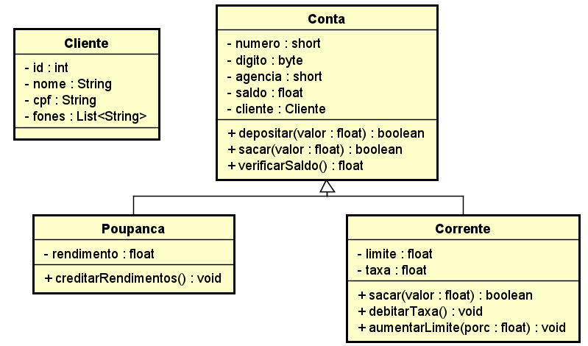
Atividade Prática
O contexto é um gerenciamento de contas bancárias, monte um novo projeto chamado “bankofoz”, monte os pacotes (beans e implementacaono pacote beans crie o diagrama ao lado:

Slide 2
Atividade Prática
Monte todas as classes JavaBeans, dentro dos padrões trabalhados.
Os métodos sacar() e depositar() devem debitar e creditar, respectivamente, do saldo o valor que foi inserido como parâmetro. Leve em consideração que o saldo da poupança não pode ficar negativo. E que o saldo da conta corrente pode ficar negativo no mesmo valor do limite.
O método creditarRendimentos() deverá aplicar o rendimento (atributo) que está no formato de porcentagem sobre o saldo.

Slide 3
Atividade Prática
O método debitarTaxa() deverá debitar o valor da taxa (atributo) que está no formato monetário, diretamente do saldo..
O método aumentarLimite() deverá aumentar o valor do limite de acordo com a porcentagem recebida no parâmetro..

